Slide 1
Das braucht Ihr Kind für das erste Schuljahr
Henri – Dunant - Schule
Schulmaterialien

Slide 2
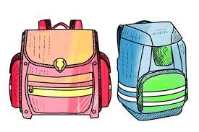
Schulranzen

Slide 3
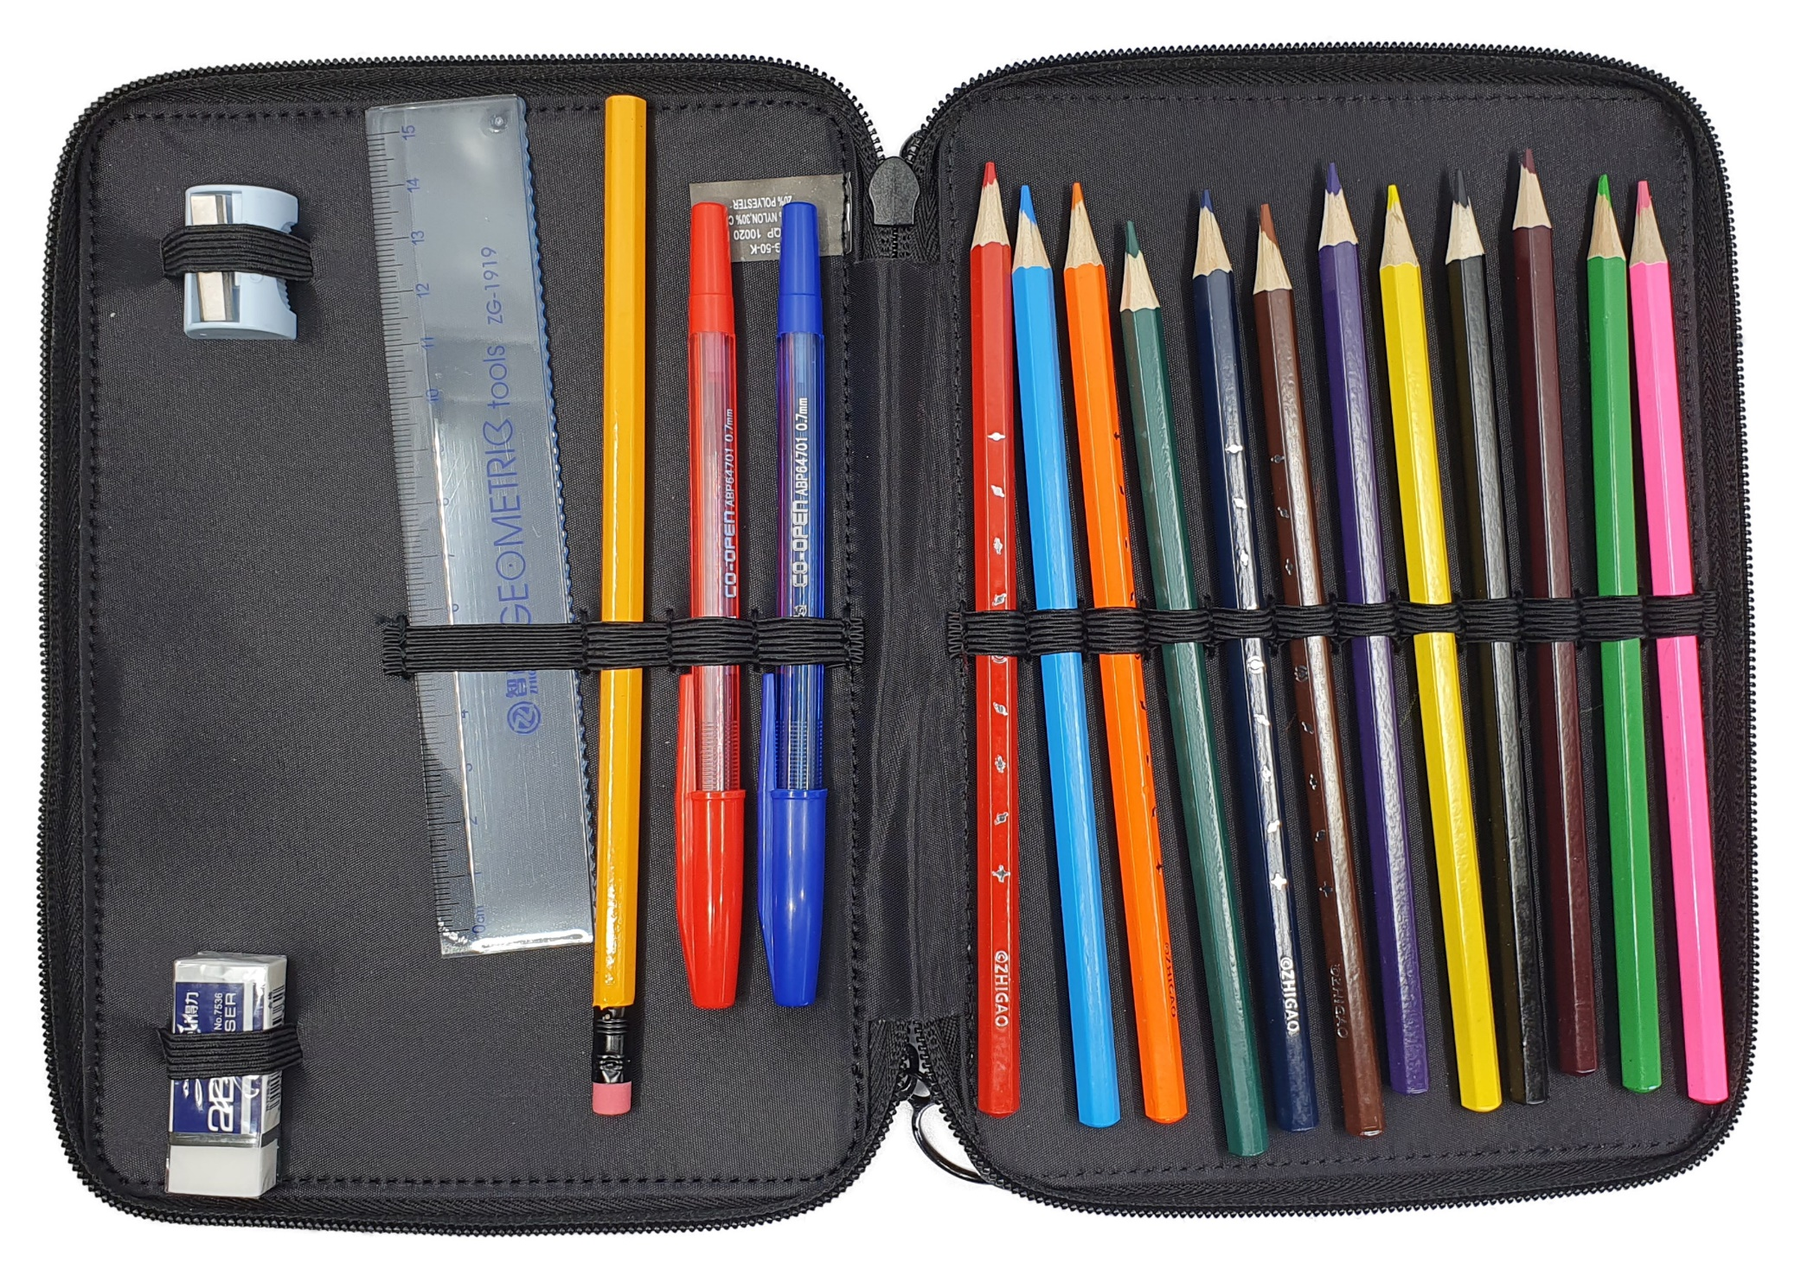
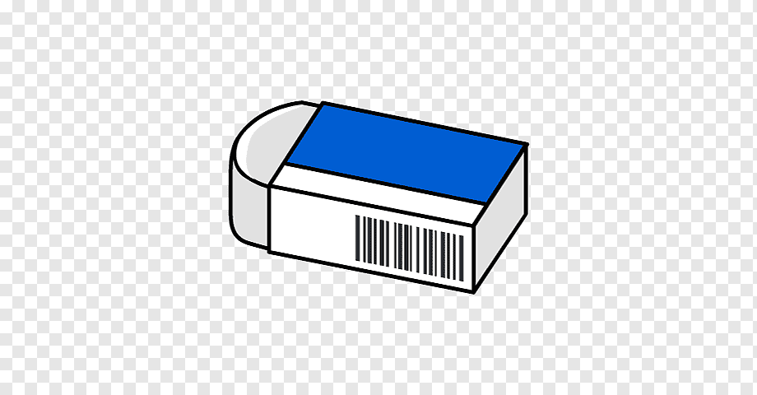
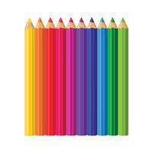
Mäppchen
Radiergummi
2 Lernbleistifte (dick)
Buntstifte
Kleines Lineal

Slide 4
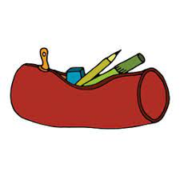
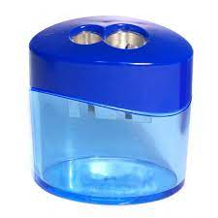
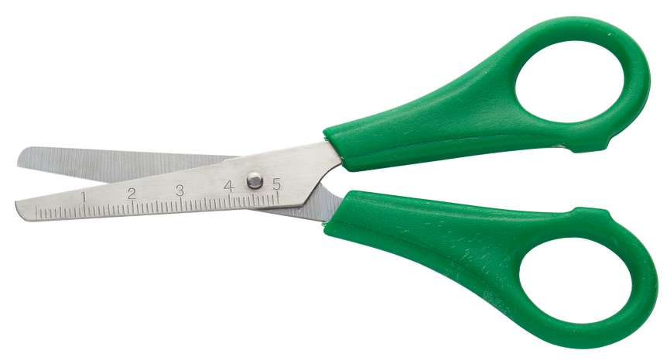
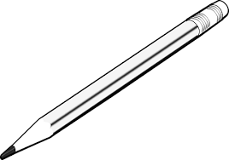
Schlampermäppchen
Klebestift
Dosenspitzer
Schere
Radiergummi
Ersatzbleistift

Slide 5
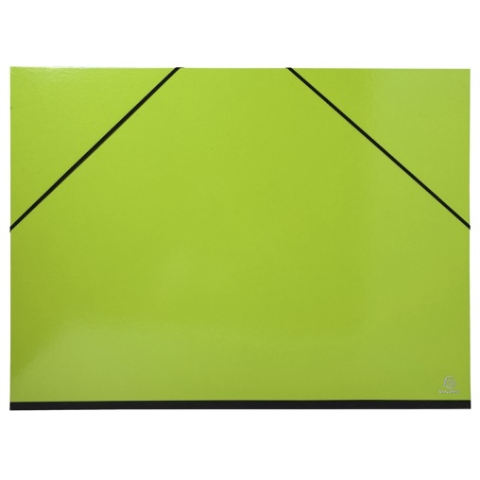
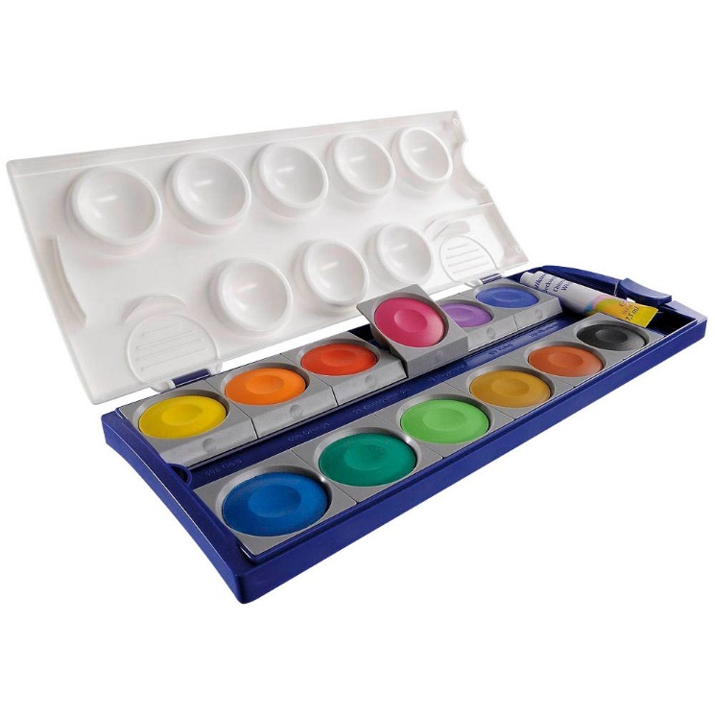
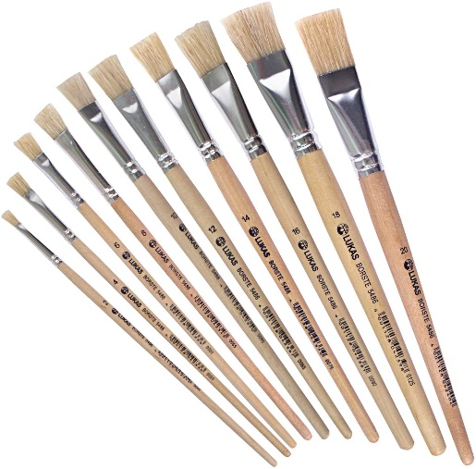
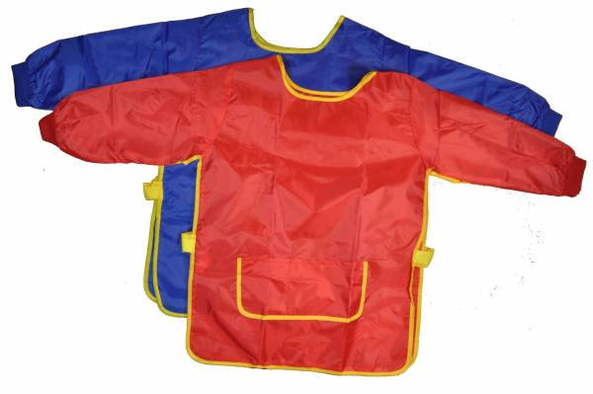
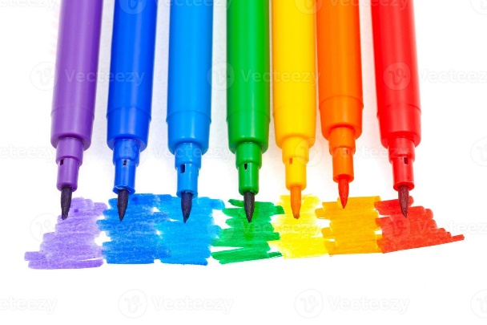
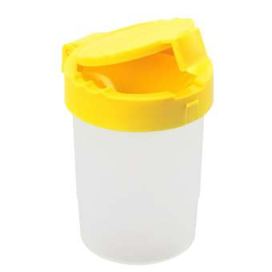
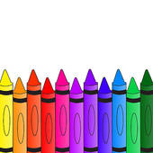
Für den Kunstunterricht
Zeichenmappe Din A3
Wasserfarbkasten (bitte auf eine Marke achten)
Borstenpinsel in den Größen 6, 10, 16 (gerne auch ein Set)
Malkittel oder altes Hemd/T-Shirt
Wasserbecher
Wachsmalstifte
Filzstifte

Slide 6
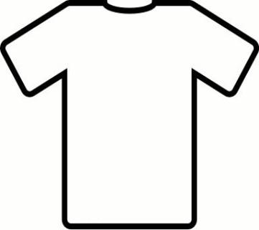
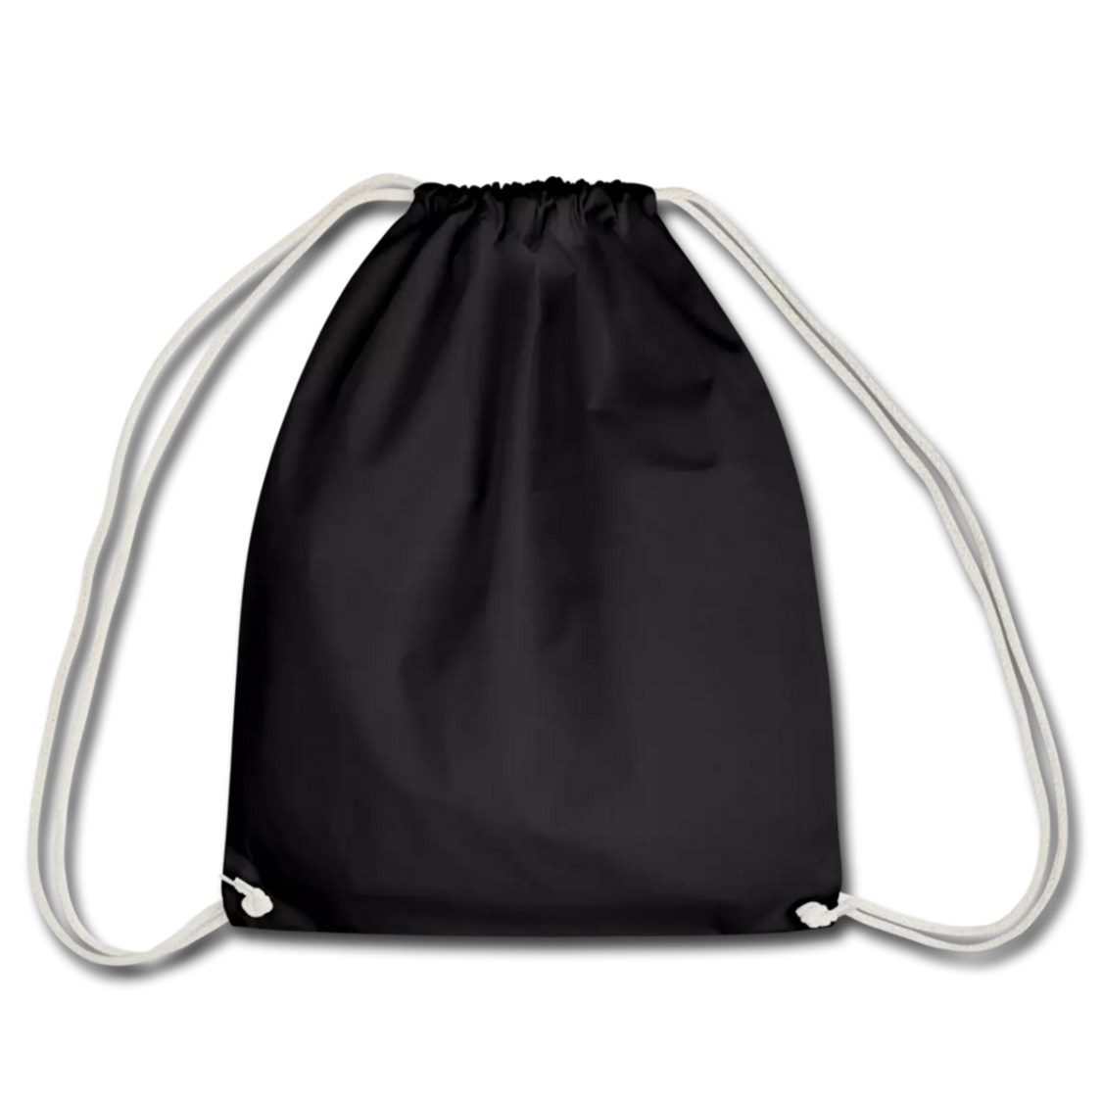
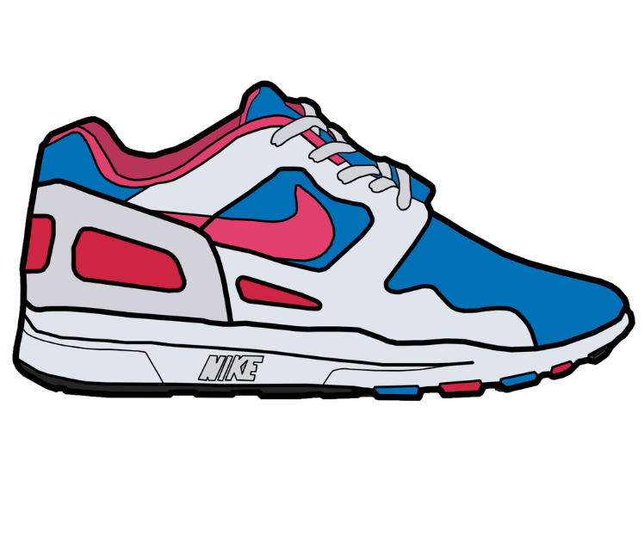
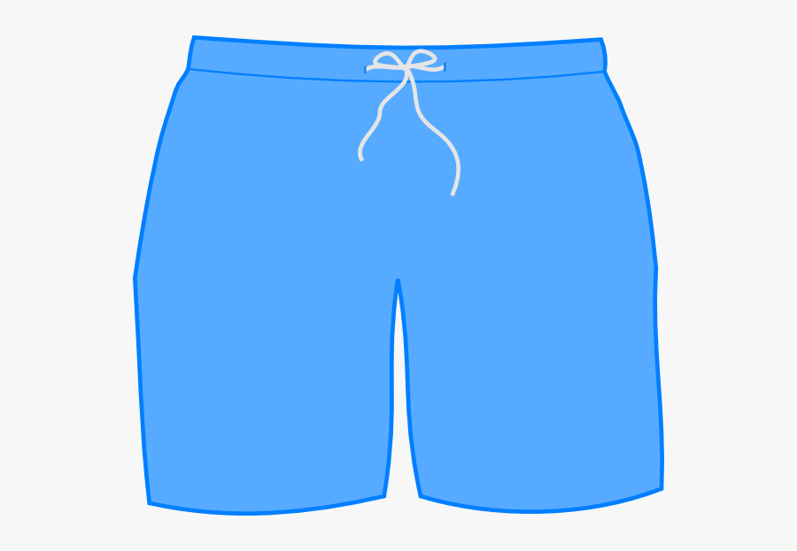
Für den Sportunterricht
Turnbeutel
Turnschuhe für die Halle mit heller Sohle (gerne mit Klettverschluss)
T-Shirt
Turnhose

Slide 7
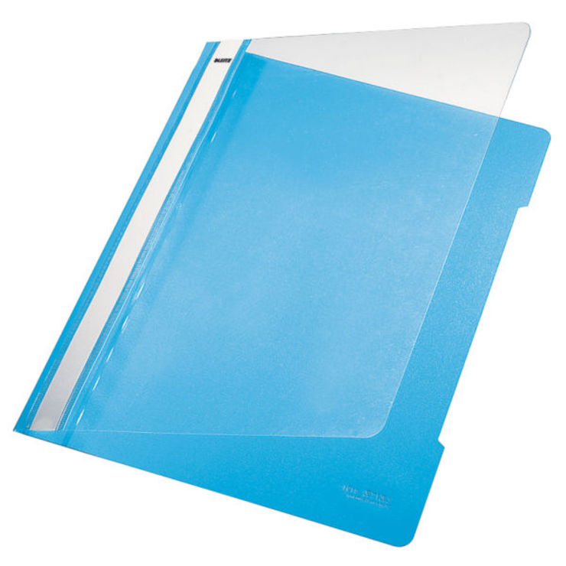
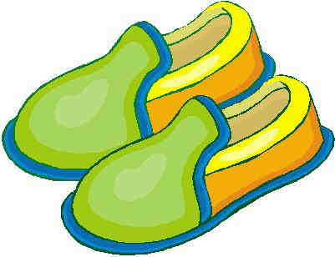
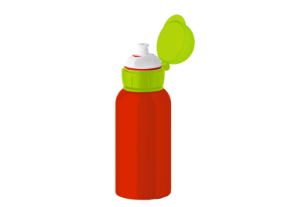
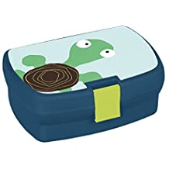
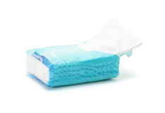
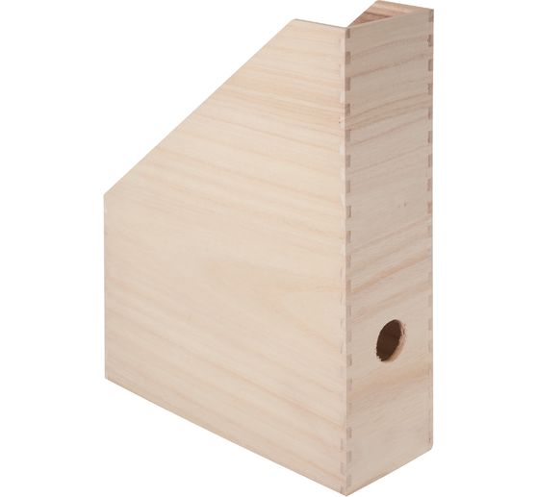
Sonstiges
Schnellhefter in den Farben rot, grün, gelb, blau, weiß, orange, lila
Postmappe DinA 4
Hausschuhe
Brotbox (bitte mit gesundem Frühstück)
Auslaufsichere Flasche mit Wasser oder Tee
Taschentücher
Stehsammler aus Plastik oder Holz
Bitte geben Sie Ihrem Kind im Laufe der ersten beiden Schulwochen
50 Euro für die Klassenkasse mit!

Slide 8
Bitte alle Sachen beschriften!
Viele Kinder erkennen ihre eigenen Sachen sonst nicht!

Slide 9
Eine Liste mit den Materialien bekommen Sie natürlich! www.henri-dunant-grundschule.de

